Slide 1
SMO (Base on Python3.7)
ADN Henry.lin
Henry.lin@dynasafe.com.tw

Slide 2
目標
協助SMO維護效率提升

Slide 3
事前準備
Python 3
(預設路徑：C:\Users\User\AppData\Local\Programs\Python)
開啟cmd指向到
C:\Users\User\AppData\Local\Programs\Python\<安裝版本>\Scripts
並在cmd內輸入以下指令
pip install scp
pip install paramiko
pip install xlrd
pip install xlwt
pip install python-docx

Slide 4
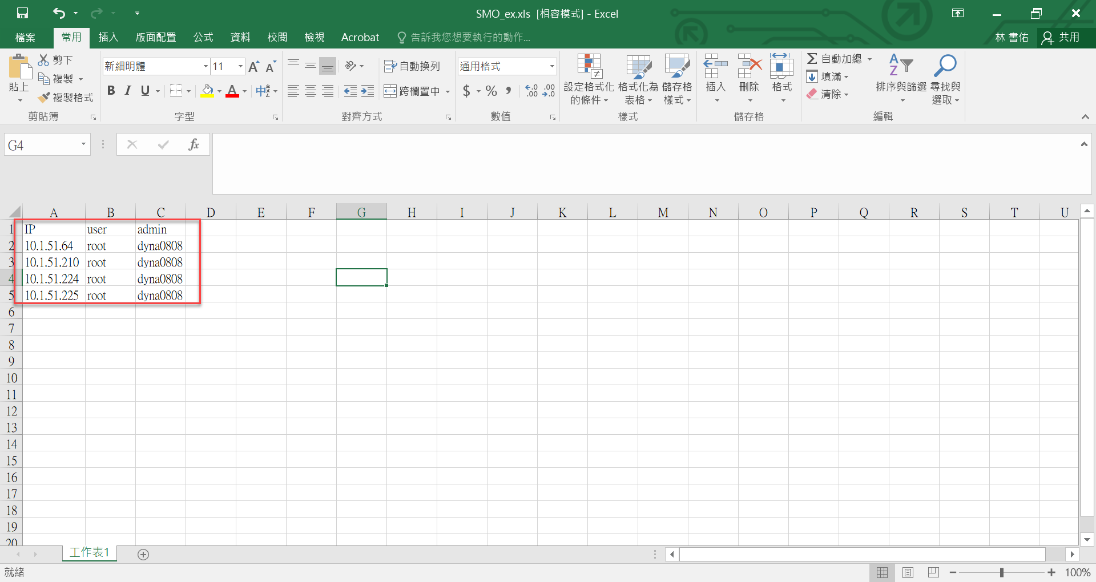
修改excel

Slide 5
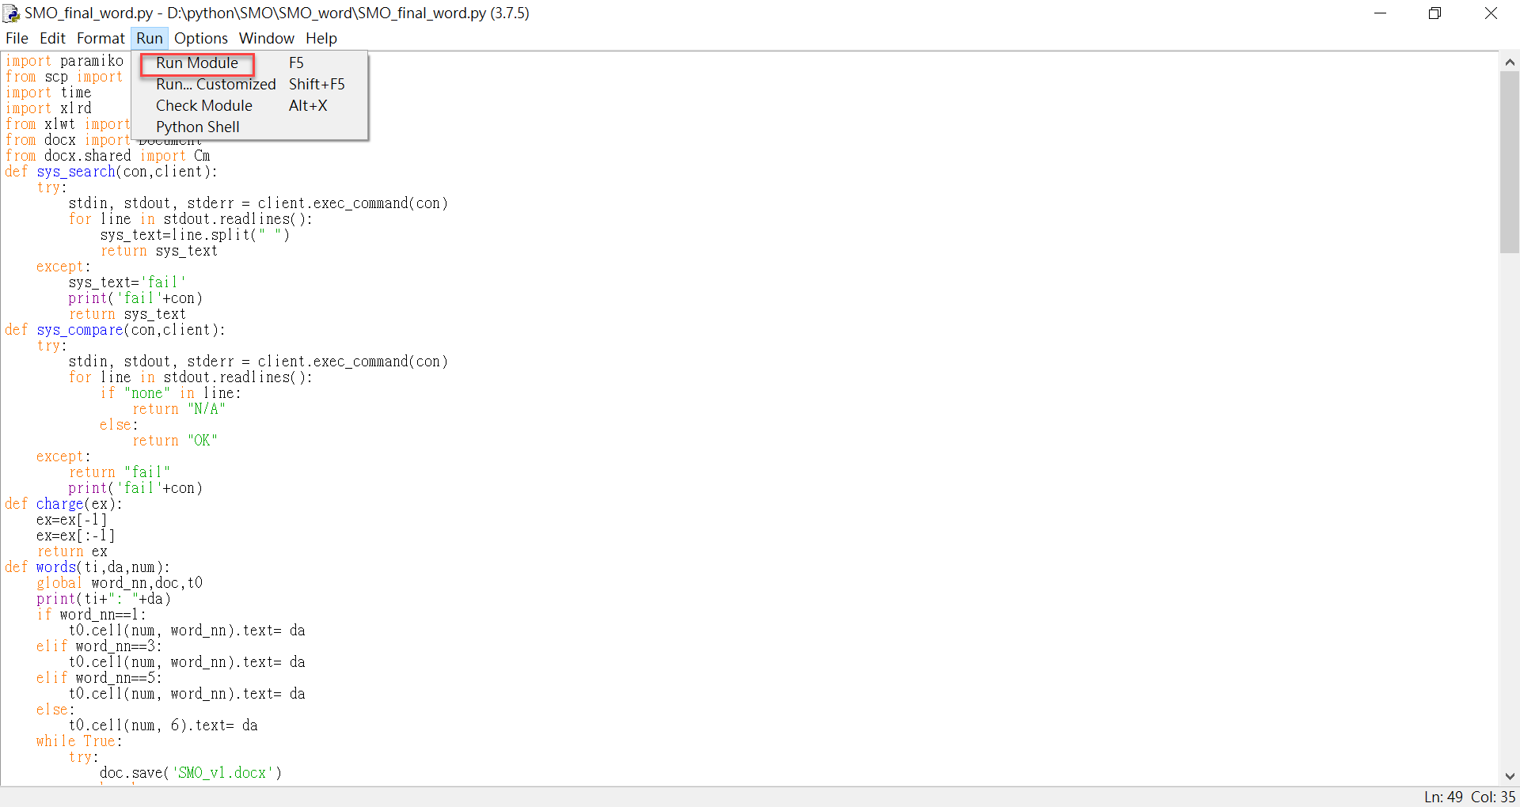
執行程式

Slide 6
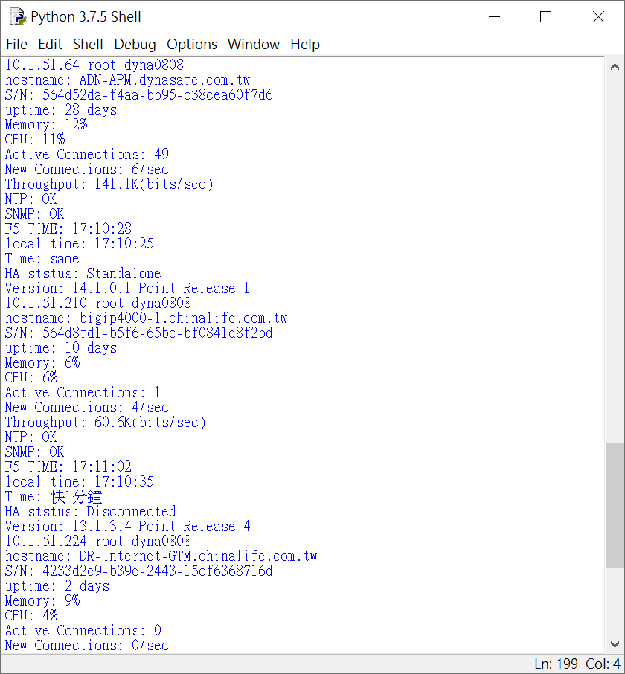
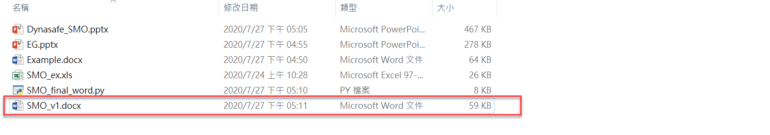
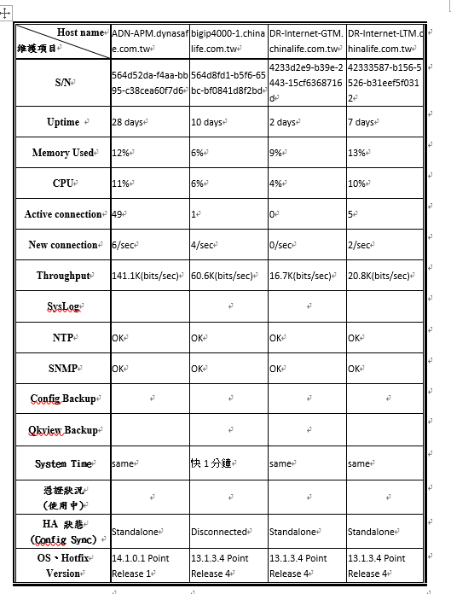
執行結果

Slide 7
尚未完成
腳本迴圈
程式效能調整

Slide 8
Thank YOU !

